Slide 1


Reconocimiento pasivo en un phishing
Nacho Brihuega Rodríguez (a.k.a n4xh4ck5)

Slide 2

Whoami
Phishing
Técnicas reconocimiento
Gestión de la información
Referencias

Slide 3
Whoami
Phishing
Técnicas reconocimiento
Gestión de la información
Referencias

Slide 4


1. Whoami
Senior Pentester en ElevanPaths Cybersecurity Professional Services.
Máster de Seguridad Informática en Universidad de la Rioja (UNIR).
Grado en Ingeniería en Tecnologías de la Telecomunicación, especialidad en Ingeniería Telemática (UAH).
Coautor en el blog “Follow The White Rabbit (fwhibbit.es)
Twitter: @nachoo_91 /blog @n4xh4ch5

Slide 5
Whoami
Phishing
Técnicas reconocimiento
Gestión de la información
Referencias

Slide 6


Disclamer
La información que se va a mostrar es de carácter público.
Se ofuscará la mayor parte de las ocasiones para no mostrar el origen de la información.
Las técnicas demostradas son para fines académicos, no me hago responsable de su uso para otro fin.
Hack&Learn&Share

Slide 7

Phishing
Técnica de Ingeniería Social basada en el envío masivo de correos a víctimas potenciales con objeto de acceder a un sitio suplantado con objeto de robar sus credenciales de acceso, información personal,….

Slide 8
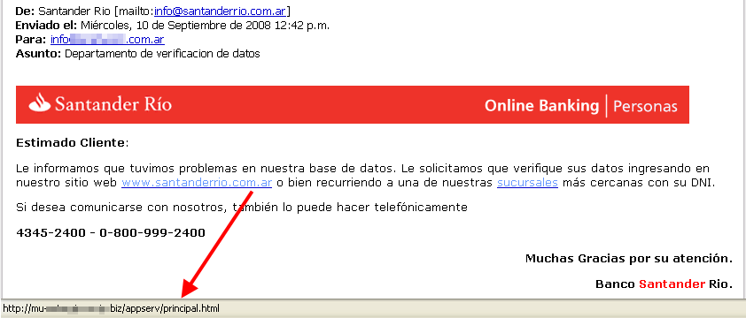
Phishing
Fases:
Reconocimiento y obtención de información.
Creación de la web suplantada.
Envío masivo de correos.
Gestión de la información almacenada.

Slide 9


Técnicas de reconocimiento
RRSS: Especialmente Linkedin:
InSpy.
Linkedin2username.
ScrapedIn
Indexación de resultados en buscadores: Infoga
Metadatos: FOCA, metagoofil, RastLeak,…

Slide 10
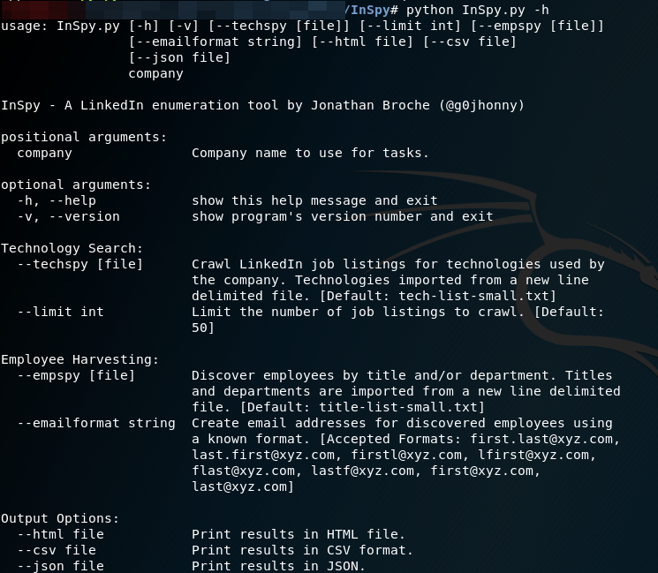
Técnicas de reconocimiento
InSpy es una herramienta desarrollado en python basada en la enumeración de perfiles de Linkedin.
Tiene dos funcionalidades:
Techspy: Nombre compañía
Empsy: Por dpto

Slide 11

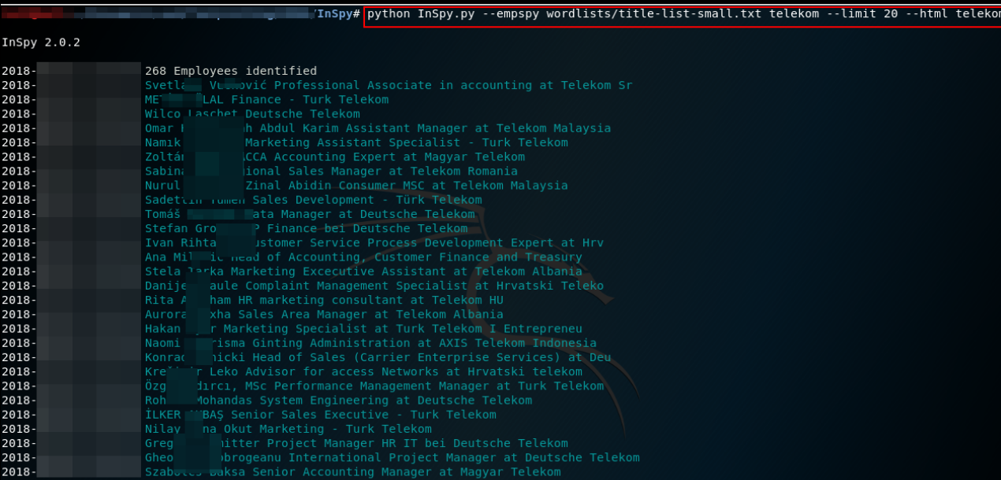
Técnicas de reconocimiento
Búsqueda emspy de una empresa

Slide 12
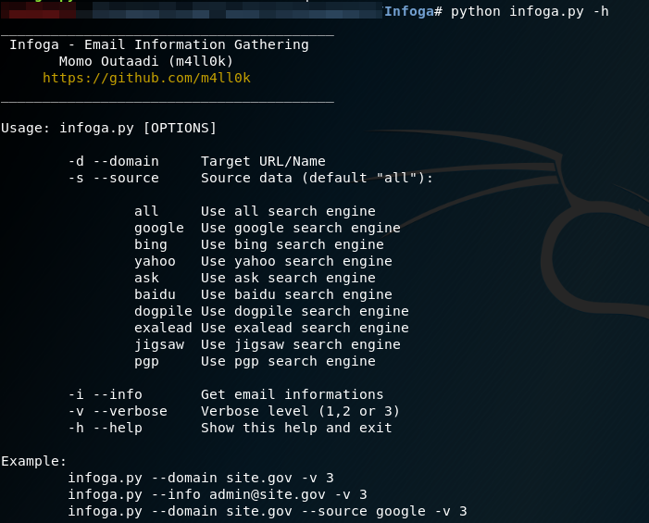
Técnicas de reconocimiento
Infoga emplea la indexación motores de búsqueda para obtener cuentas de correo. Se encuentra desarrollada en python 2.7.

Slide 13
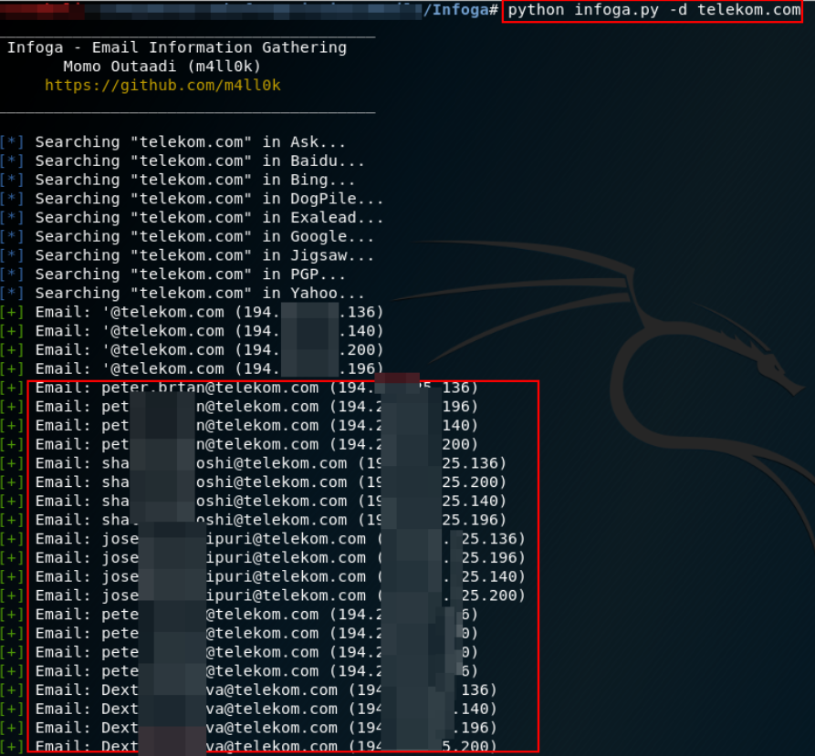
Técnicas de reconocimiento
Búsqueda de emails indexados en buscadores

Slide 14
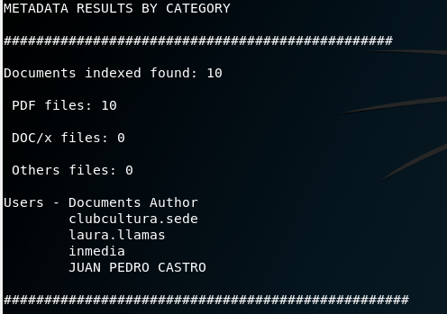

Técnicas de reconocimiento
Analizar los metadatos de documentos ofimáticos de activos web de un target.
Identificar nombres de usuarios y cuentas de correo.
FOCA, Metagoofil, exiftool y RastLeak

Slide 15
Whoami
Phishing
Técnicas reconocimiento
Gestión de la información
Referencias

Slide 16

Técnicas de reconocimiento
¿Y si la información obtenida ya se encuentra “juankeada”?.
¿Riesgo de que nos veten con soluciones anti-spam o phishing?

Slide 17
Técnicas de reconocimiento
Multitud de servicios online para verificar:
https://hesidohackeado.com/
https://haveibeenpwned.com/
https://breachalarm.com/
https://hacked-emails.com

Slide 18
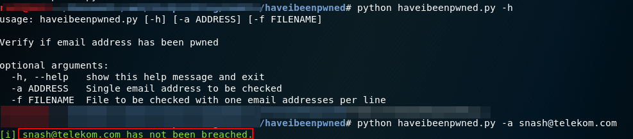
Técnicas de reconocimiento
¿Hacerlo a mano? Claro que sí guapi! Larga vida a las API’s!!!
API haveIpwned?

Slide 19
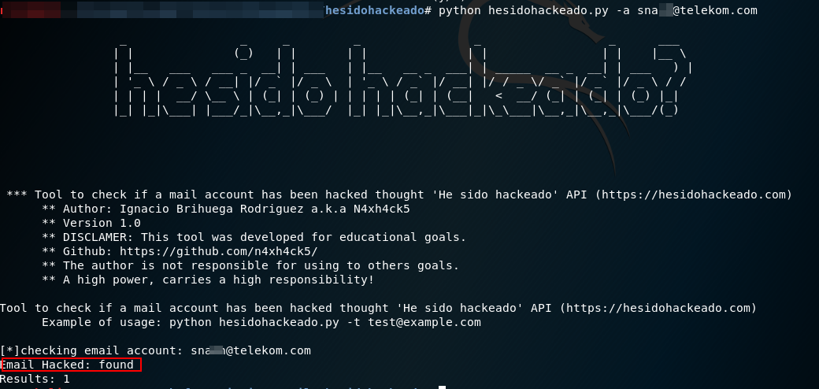
Técnicas de reconocimiento
¿Hacerlo a mano? Claro que sí guapi! Larga vida a las API’s!!!
API hesidohackeado?

Slide 20
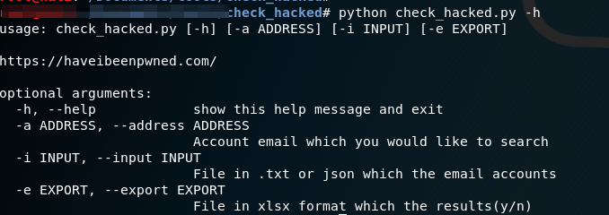
Técnicas de reconocimiento
¿Qué API es más completa? ¿Y si las juntamos? => check_hacked.
Interactura con las API’s de hesidochakeado y haveipnwed

Slide 21
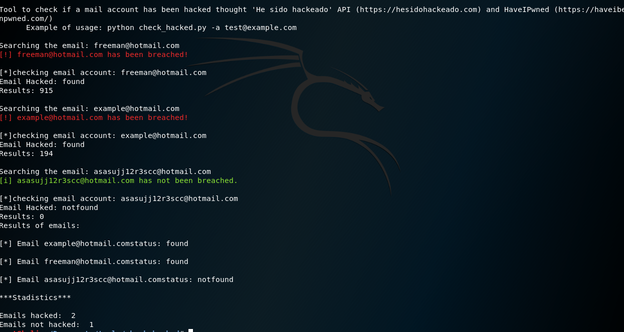
Técnicas de reconocimiento
Interactua con las API’s de hesidochakeado y haveipnwed

Slide 22
Whoami
Phishing
Técnicas reconocimiento
Gestión de la información
Referencias

Slide 23
Referencias
https://www.fwhibbit.es/reconocimiento-pasivo-en-un-phishing
https://github.com/m4ll0k/Infoga
https://github.com/houbbit/haveibeenpwned
https://github.com/n4xh4ck5/hesidohackeado
https://github.com/initstring/linkedin2username
https://github.com/gojhonny/InSpy

Slide 24


Preguntas

Slide 25


Muchas gracias

Slide 26

Whoami
Phishing
Técnicas reconocimiento
Demo
Referencias

